Slide 1
РОЗРОБКА ВЕБСАЙТУ З ВИКОРИСТАННЯМ REACT ТА NODE.JS
Ст. гр. ІТІНФ-20-1
Самченко С.О.

Slide 2

ВСТУП
Інтернет – глобальна мережа, що об'єднує мільйони комп'ютерів та інших пристроїв по всьому світу, що дозволяє користувачам обмінюватися інформацією, отримувати доступ до різних ресурсів та взаємодіяти один з одним у режимі реального часу через різні протоколи та технології зв'язку.

Slide 3


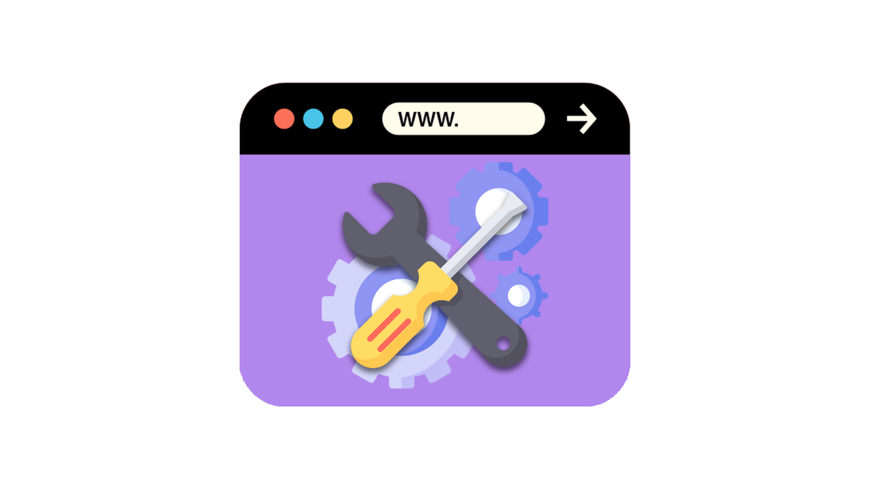

Приклади вебсайтів
Штучний інтелект
Онлайн магазини
Ресурси для роботи
з файлами
Спілкування

Slide 4
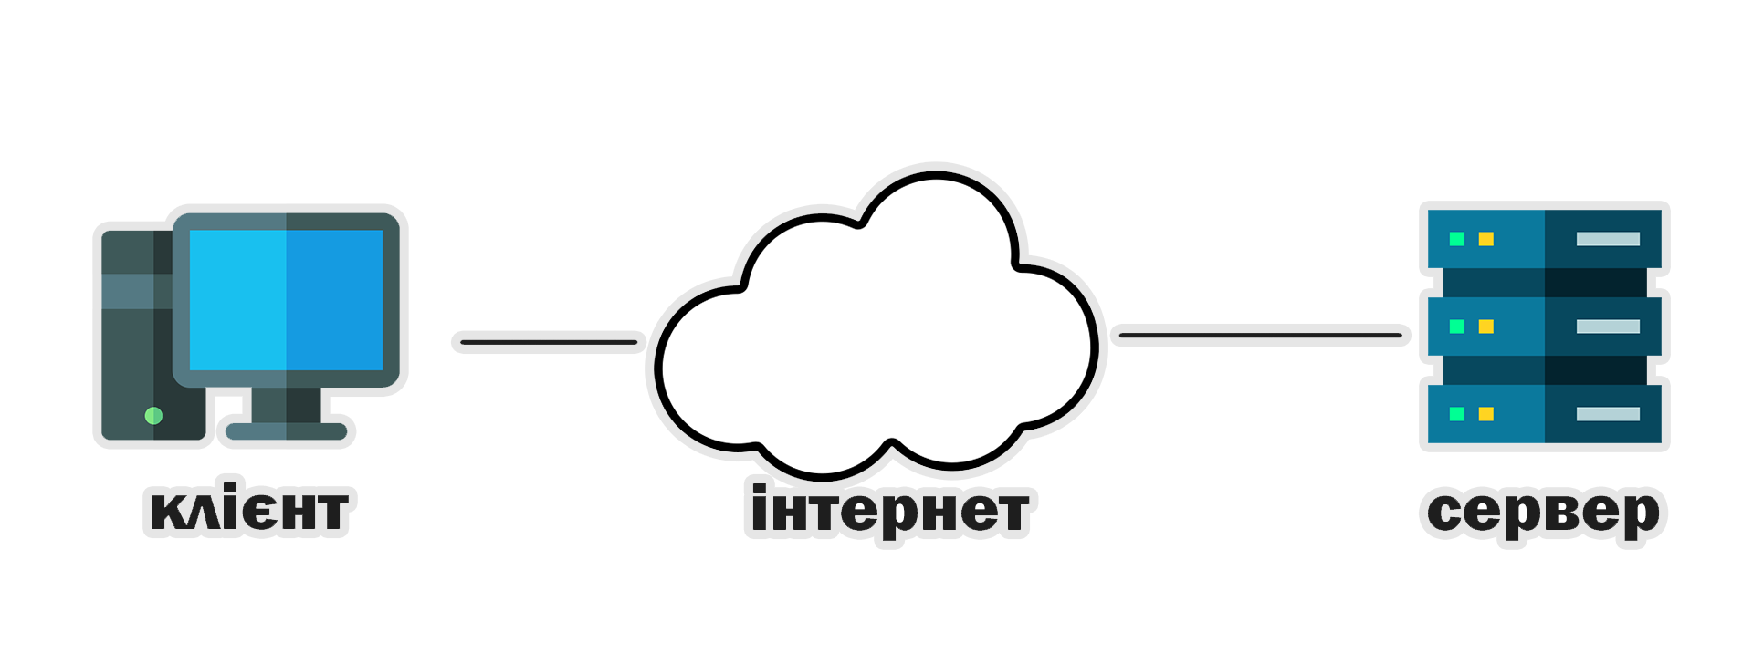
Структура сучасного вебзастосунку

Slide 5



Frontend
Інтерфейс користувача
Стилізація
SASS/SCSS
Інтерфейс користувача
Material UI

Slide 6
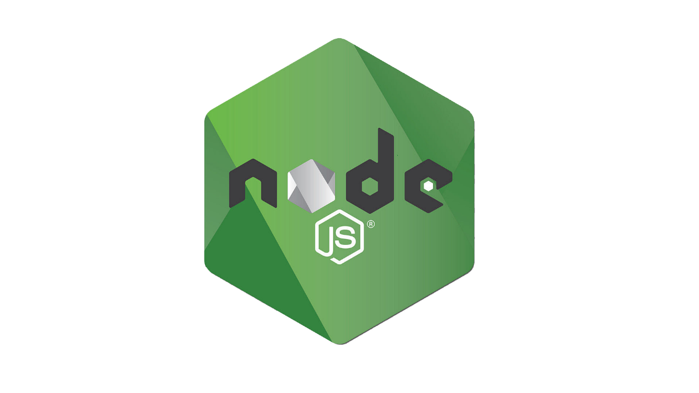


Backend
Логіка
База даних
Бесбека та надійність
Node.js
MongoDM
JWT Token

Slide 7

Вебблог, як приклад реалізації поставленої мети
У наш час медіа індустрія користується великою популярністю, адже кожен з нас має власні думки та навички, якими можна ділитися з іншими.
Вебблог – це зручний та швидкий спосіб ділитися своїми ідеями та знаннями з іншими.

Slide 8
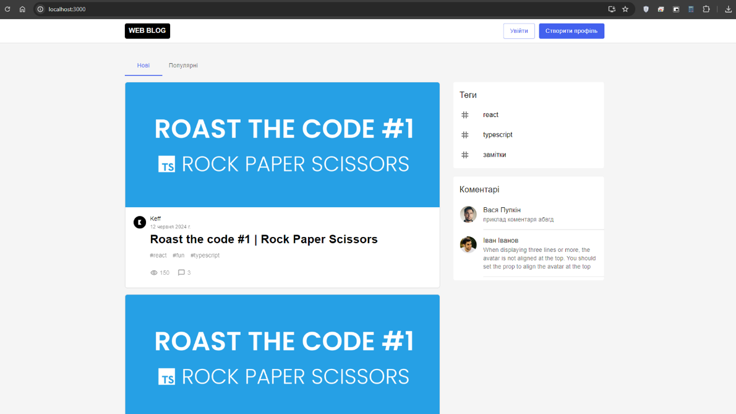
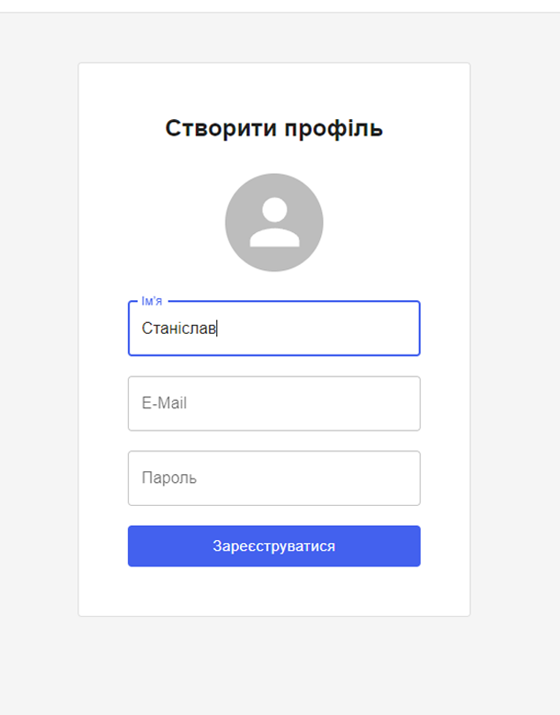
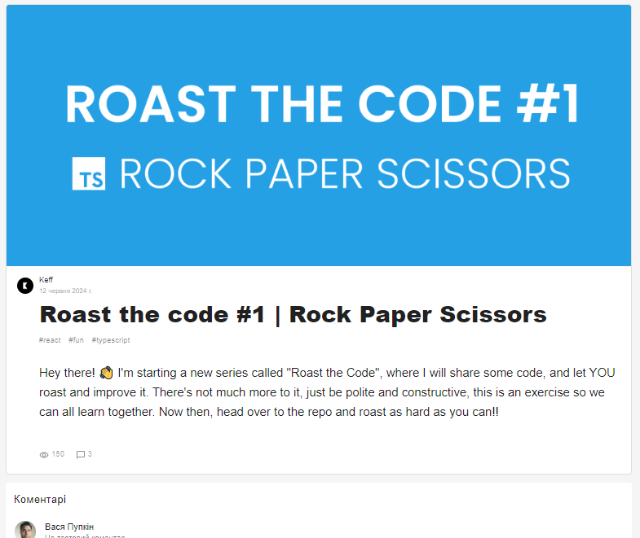
Головна сторінка
Авторизація/реєстрація
Розгорнута публікація

Slide 9
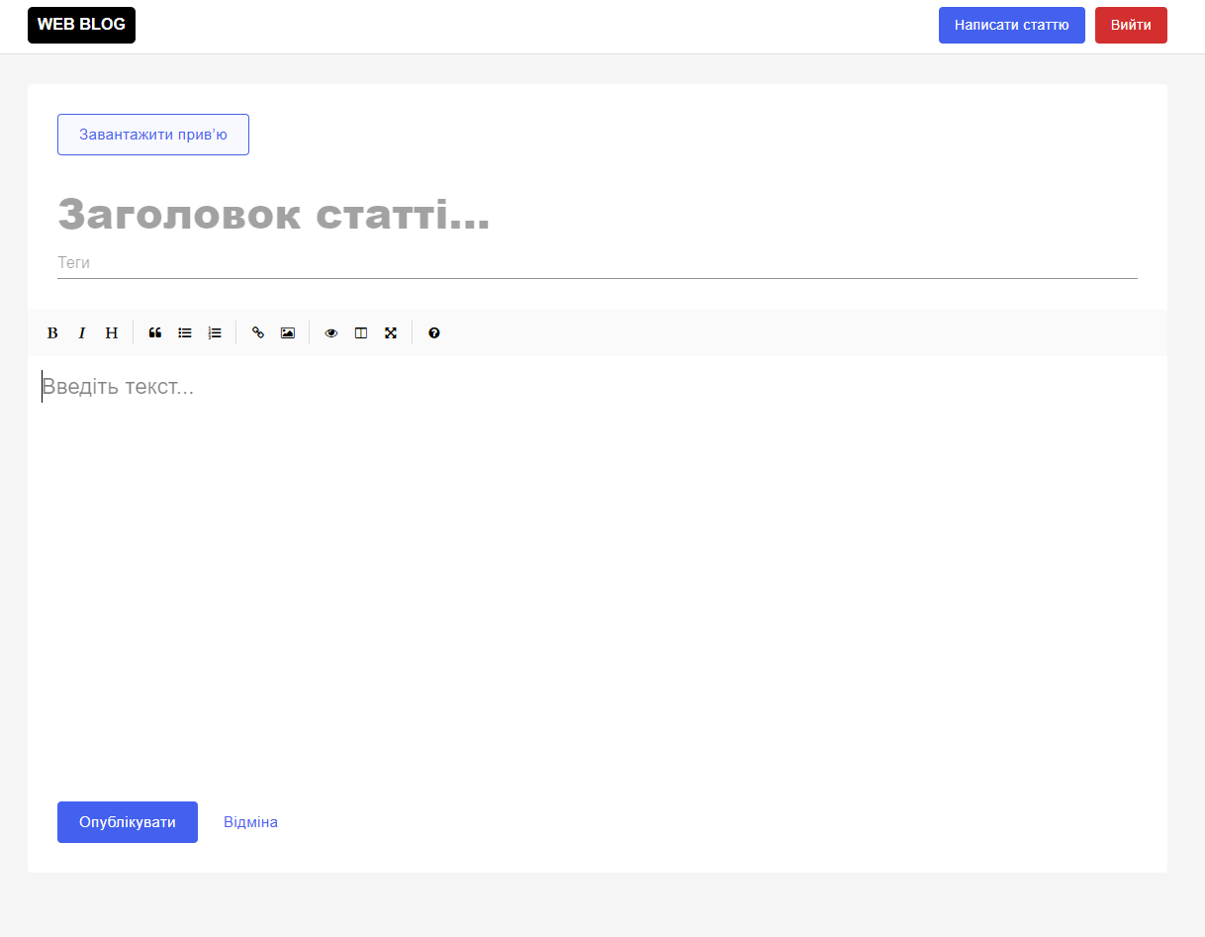
Сторінка створення публікації

Slide 10
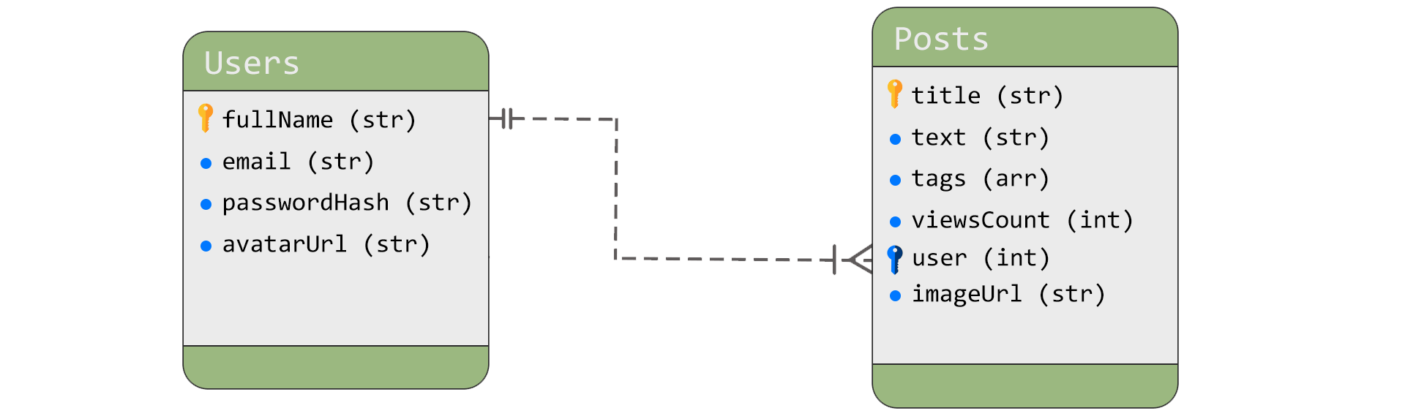
Модель бази даних

Slide 11
Заходи, щодо розвитку вебзастосунку
Сторінка користувача:
Надати юзерам можливість редагувати свій профіль та відображати їхні публікації на власній сторінці.
Розширення можливостей вебблогу:
Додати можливість людям публікувати не тільки свої думка, а ще й творчі роботи, такі як музика та відео.
Спілкування:
Коментарі та персональний чат.
Захист користувачів:
Реалізація підтвердження електронної адреси.

Slide 12
Висновки
У рамках кваліфікаційної роботи було розроблено вебблог, на якому користувачі можуть ділитися інформацією у публікаціях.
Фронтенд був реалізований за допомогою бібліотеки React, яка ідеально підходить для створення швидкого та надійного інтерфейсу користувача.
За допомогою SCSS та бібліотеки mui була реалізована унікальна стилізація клієнтської частини.
Бекенд був розроблений за допомогою Node.js – сучасної платформи, перевагу котрій віддають розробники по всьму світу.
За допомогою MongoDB було створено БД для зберігання даних користувачів, та було реалізоване шифрквання цих данних засобами токену JWT.

Slide 13
Дякую за увагу

